Slide 1
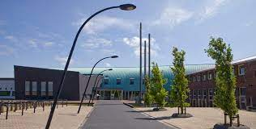
Minor Fit voor de Toekomst Workshop 3 – Gesprekstechnieken
samen doen → samen leren → samen doen → samen leren → samen doen → samen leren → samen doen → samen leren → samen doen → samen leren → samen doen → samen leren → samen doen → samen leren → samen doen → samen leren → …
Hans de Bruin, Petra de Braal
HZ University of Applied Sciences
16 mei 2023

Slide 2
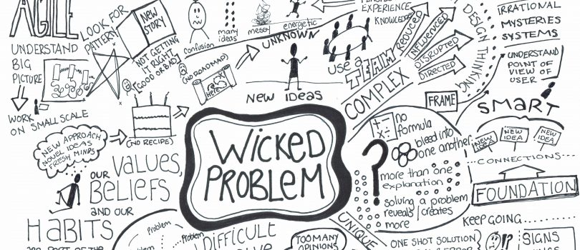

Slide 3
Duurzame, samen lerende maatschappij
Maatschappelijke opgave staat centraal
Kernvraag:
Hoe kunnen we elkaars expertise (kennis en kunde) zodaning gebruiken dat we gezamenlijk de goede dingen gaan doen?

Slide 4
Principes en Grondregels
Op deze principes en grondregels vallen we altijd terug
(zie ook www.wegottomove.org)
Principes:
Uitganspunt: we moeten bewegen (we got to move)
Opdracht: creëer bewegingsruimte
Opdracht: bepaal de juiste richting
Grondregels:
Wederzijdse afhankelijkheid impliceert zorgverantwoordelijkheid
Verschil in opvattingen (wereldbeelden) is een basaal en essentieel recht voor het bewerkstelligen van duurzame veranderingen

Slide 5
Responsieve methodologie
Interactieve onderzoeksaanpak: dialoogvoering en narratieven
Onderzoek is een dialogisch, interactief proces
(Traditioneel: voor u, maar zonder u)
Onduidelijkheid over vraagstuk → vraagstukverheldering met alle betrokkenen
Vraagstukken zijn vaak complex met veel aspecten en nuances → narratieve aanpak
Ervaringskennis is belangrijk

Slide 6
Monoloog versus Dialoog
Monoloog | Dialoog
Eenrichtingsverkeer | Tweerichtingsverkeer
Afstand | Betrokkenheid
Geen contact | Contact en reacties op elkaar
Inhoud onveranderd | Nieuwe gezichtspunten ontdekken
Partijen onveranderd | Samen leren en veranderen

Slide 7
Discussie versus Dialoog
Discussie | Dialoog
Arena, strijdtoneel | Agora, marktplein
Standpunten innemen | Ervaringen delen
Gericht op winnen/verliezen | Gericht op leren van elkaar
Argumentatieve rationaliteit | Narratieve rationaliteit
Partijen | Mensen met namen en gezichten

Slide 8
Mogelijke onderwerpen
Mensen
Plaatsen/plekken
Partnerschappen en netwerken (relaties)
Cultuur
Geschiedenis
……

Slide 9
Goede gesprekken
Begin with an open mind, not an empty head
An interview is a conversation with a purpose

Slide 10
De juiste vragen stellen
Wees voorbereid– stel een topic list samen
start met max. 3- 4 erg open vragen
Maak aantekeningen
Stel meer verdiepende vragen naar mate het gesprek vordert
Ga de diepte in – gebruik de PQR formule (wat, hoe en waarom)
PQR: doe P, door middel van Q, om R te bereiken.

Slide 11
Ad hoc interview vragen bedenken
Algemene regels
Soort vragen
Vragen moeten makkelijk te begrijpen zijn en passend bij de achtergrond van de deelnemer.
Vragen moeten zo kort, helder en neutraal als mogelijk zijn.
Vragen moeten niet feitelijk zijn of enkel met ja of nee te beantwoorden zijn
Formuleer de vraag zo dat deze ruimte biedt om uitgebreid te vertellen ipv. enkel een korte reactie te geven.
Zorg dat de vraag ook echt maar één vraag bevat en niet twee of meer in één.
Gedragingen
Meningen/waarden: wat de persoon denkt over een onderwerp.
Kennis; feiten over het onderwerp die desk research ondersteunt.
Gevoelens: wat een persoon voelt ipv wat een persoon denkt.

Slide 12
Trucjes Hoe kan je mensen meer laten zeggen?
De stilte truc
De uh-huh truc
Ja, ik snap het
Juist ja, uh-huh
Mmmm, hmm
Stilte + Uh-huh = sterke combinatie
De meer detail truc
De gevoelens en ratio truc
Kan je me een voorbeeld geven?
Kan je me daar iets meer over vertellen?
Hoe hebben anderen hierop gereageerd?
Waarin was dat belangrijk voor jou?
Hoe voelde jij je daarbij?
Waarom springt dat eruit in jouw geheugen?

Slide 13
Gespreks vaardigheden
“In order to gain access to the true thoughts and feelings of the participants, researchers adopt a non-judgemental stance towards the thoughts and words of the participants. The relationship should be built on mutual trust. The listener becomes the learner, while the participant is the teacher” (Holloway and Wheeler, 2011).
Maak oogcontact
Zorg voor een ontspannen lichaamshouding
Toon interesse in wat de ander vertelt
Benadruk en moedig aan
LUISTER!

Slide 14
Een lastige interview partner herkennen
Moeilijkheid | Suggestie
De deelnemer is alleen bereid een lettergreep antwoorden te geven, weinig meer dan ‘ja’ of ‘nee’ | De redenen hiervoor varieren Als dit komt door tijdgesprek of zorgen over de anonimiteit, dan kan dit verkleind worden door een voorzichtige opening van het interview. Als de deelnemer zulke antwoorden geeft ondanks goede voorbereidingen, probeer de vragen zo open as mogelijk te stellen; gebruik ook lange stiltes om te laten merken dat je ergens meer over wilt horen.
De deelnemer geeft meerdere keren lange antwoorden die afdwalen van de focus van het interview | Hoewel er ruimte moet zijn om een beetje af te dwalen (soms leidt dit tot aspecten die ook interessant zijn), maar je zult moeten blijven bijsturen om de juiste richting op te blijven gaan. Dit moet je subtiel doen zonder iemand te beledigen, bijvoorbeeld door terug te verwijzen naar een eerder gemaakt punt en te vragen daar meer over te vertellen, of door om een momentje te vragen om te kunnen noteren wat er net gezegd is.
De deelnemer begint jou te interviewen | Benadruk dat je geïnteresseerd bent in hun mening and dat, als dat gewenst is, vragen aan jou op het eind gesteld kunnen worden.
De deelnemer raakt zichtbaar aangedaan gedurende het interview en begint mogelijk zelfs te huilen. | Geef de deelnemer tijd om de vraag te beantwoorden, do vooral niets waaruit kan blijken dat je ongeduldig bent. Als je deelnemer begint te huilen of overduidelijk aangedaan is, dan is het waarschijnlijk een goed idee om ana te geven dat een vraag niet beantwoord hoeft te worden. Beeindig een interview niet direct, dat maakt de deelnemer waarschijnlijk nog meer overstuur.

Slide 15
Notities maken en een gesprek opnemen
Maak aantekeningen gedurende het interview
Maak notities m.b.t. de inhoud
De locatie (bijv. de organisatie of plek)
Datum en tijd
De setting waarin het gesprek plaatsvond (e.g. was de ruimte stil of juist lawaaierig, konden jullie afgeluisterd worden, werden jullie tussendoor gestoord? )
Achtergrondinformatie over de deelnemer (bijv. rol, titel etc.)
Je directe impressie van hoe goed (of slecht) het gesprek ging (bijv. was de deelnemer terughoudend, waren er onderwerpen waarbij je het gevoel had dat je niet genoeg de diepte in kon gaan?)
Het gesprek opnemen
Vraag altijd toestemming om het gesprek op te nemen! Leg uit waarom je het fijn vindt om het gesprek op te nemen ipv enkel toestemming te vragen om het op te nemen.

Slide 16
Oefening
Aan de slag in drietallen:
3 rollen: ‘interviewer’, ‘geinterviewde’ en ‘observant’ (welke vragen zou jij gesteld hebben?).

Slide 17
Aandachts-punten
Grondregels
Wederzijdse afhankelijkheid impliceert zorgverantwoordelijkheid
Verschil in opvattingen (wereldbeelden) is een basaal en essentieel recht
Andere invulling van rollen en verantwoordelijkheden
Identiteit (cultureel, sociaal, groep, organisatie, persoonlijk): wie we zijn (wie ik ben) en wat doen we (wat ik doe)?
Formeel versus Informeel
Verificatie (dingen goed doen) versus Validatie (gezamenlijk de goede dingen doen)
Cultuurdragers: formele en informele leiders geven het goede voorbeeld

